Slide 1
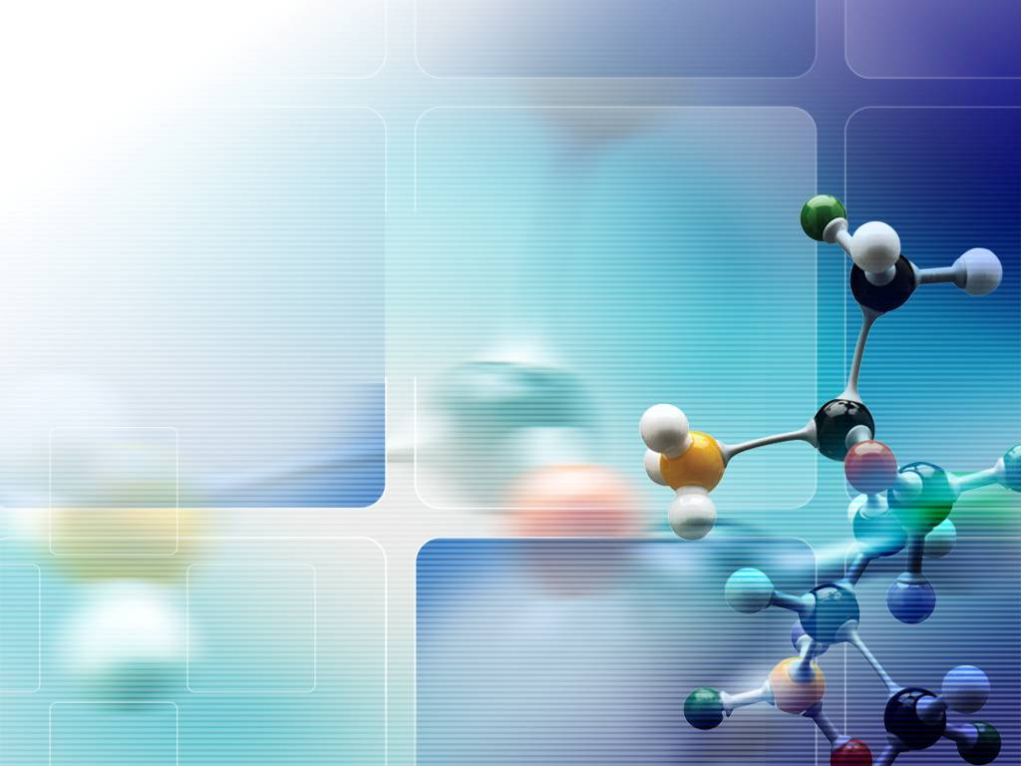
Сахароза
Работу выполнила ученица 11А класса средней школы №7 Коротаева Анна

Slide 2
Сахароза C12H22O11, или свекловичный сахар, тростниковый сахар, в быту просто сахар — дисахарид, состоящий из двух моносахаридов — α-глюкозы и β-фруктозы.
Сахароза является весьма распространённым в природе дисахаридом, она встречается во многих фруктах, плодах и ягодах. Особенно велико содержание сахарозы в сахарной свёкле и сахарном тростнике, которые и используются для промышленного производства пищевого сахара.

Slide 3
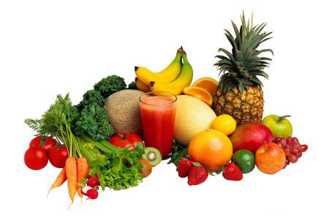

Slide 4
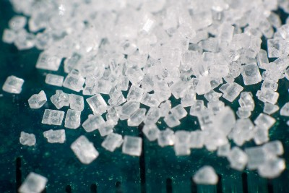
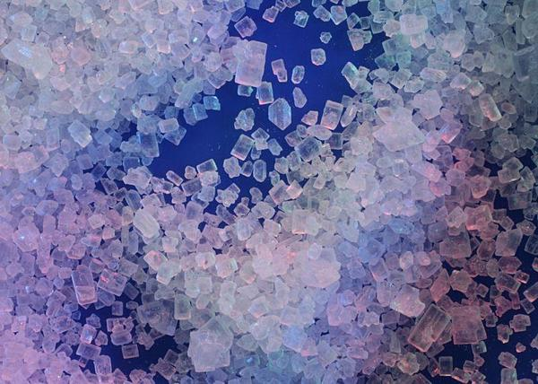
Бесцветные моноклинные кристаллы. При застывании расплавленной сахарозы образуется аморфная прозрачная масса – карамель.

Slide 5
Молекулярная масса 342,3 а.е.м.
Вкус сладковатый. Растворимость (грамм на 100 грамм): в воде 179 (0°C) и 487 (100°C), в этаноле 0,9 (20°C). Малорастворима в метаноле. Не растворима в диэтиловом эфире
Плотность 1,5879 г/см3
При охлаждении жидким воздухом, после освещения ярким светом кристаллы сахарозы фосфоресцируют
Не проявляет восстанавливающих свойств - не реагирует с реактивом Толленса и реактивом Фелинга.
Из числа изомеров сахарозы, имеющих молекулярную формулу С12Н22О11, можно выделить мальтозу и лактозу

Slide 6
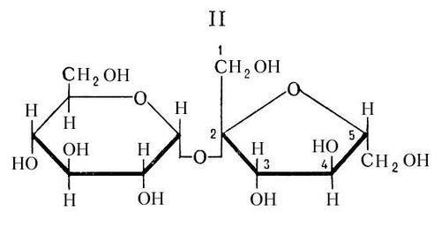

Slide 7
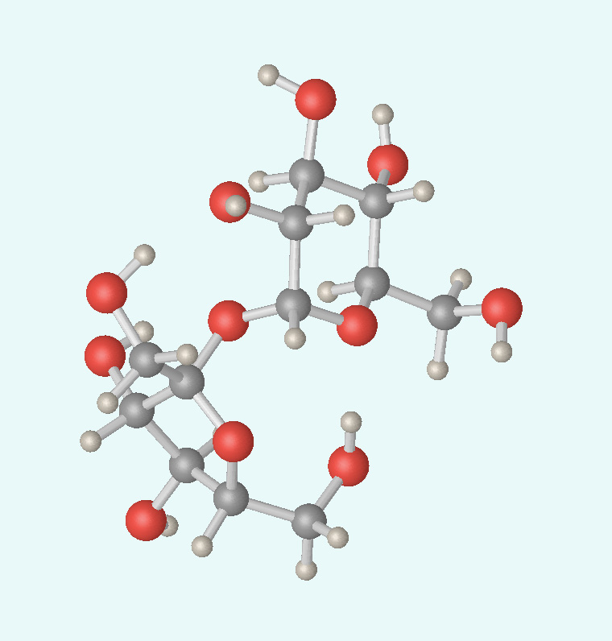
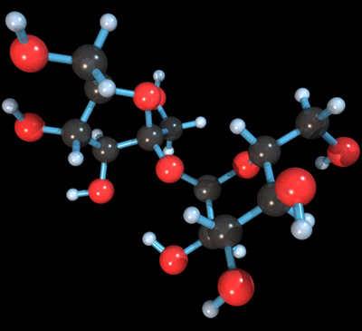

Slide 8
Если прокипятить раствор сахарозы с несколькими каплями соляной или серной кислоты и нейтрализовать кислоту щелочью, а после этого нагреть раствор, то появляются молекулы с альдегидными группами, которые и восстанавливают гидроксид меди (II) до оксида меди (I). Эта реакция показывает, что сахароза при каталитическом действии кислоты подвергается гидролизу, в результате чего образуются глюкоза и фруктоза:
С12Н22О11 + Н2О → С6Н12O6 + С6Н12O6

Slide 9
Природные и антропогенные источники
Содержится в сахарном тростнике, сахарной свекле (до 28% сухого вещества), соках растений и плодах (например, берёзы, клёна, дыни и моркови). Источник получения сахарозы - из свеклы или из тростника определяют по соотношению содержания стабильных изотопов углерода 12C и 13C. Сахарная свекла имеет C3-механизм усвоения углекислого газа (через фосфоглицериновую кислоту) и предпочтительно поглощает изотоп 12C; сахарный тростник имеет C4-механизм поглощения углекислого газа (через щавелевоуксусную кислоту) и предпочтительно поглощает изотоп 13C.

Slide 10
